Slide 1
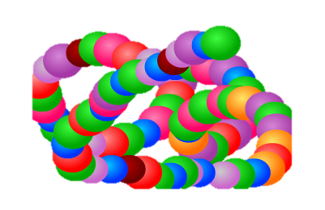
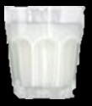
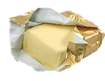
הזנה
רכיבי המזון וחשיבותם לגוף – חלק ב'
נושאי השיעור
חלבונים
ליפידים (שומנים)
חומרי תשמורת
ויטמינים
שאלות נוספות, לתִרגוּל כל נושאי השיעור

Slide 2
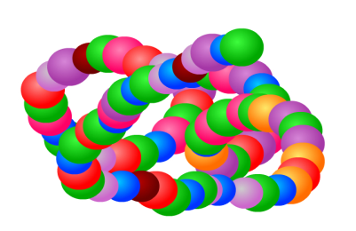
תפקיד החלבונים
החלבונים מצויים בכל תא של בעל חיים או צמח, ומקצתם (האנזימים) משתתפים
בכל הפעולות הכימיות המתרחשות בגוף, והם בעלי חשיבות מרכזית ביותר בתפקוד הגוף.
אצל בעלי חיים, החלבונים הם המרכיב העיקרי של התאים. הם מהווים כ־50%
מכלל החומרים בגוף (בלא המים).
חומצה אמינית
בתאים יש שני סוגים של חלבונים:
חלבוניים תִּפקודיים: חלבונים המשתתפים בתהליכים שונים המתרחשים בתא.
כאלה הם: האנזימים, חלבוני ההעברה בקרום (תעלות נשאים ומשאבות), קולטנים בקרום התא, נוגדנים, המוגלובין בתאי הדם האדומים ועוד.
חלבונים מבניים: חלבונים הבונים (יחד עם חומרים אחרים) את אברוני התא וחלקיו השונים.

Slide 3
מבנה החלבונים
מולקולות החלבונים הן שרשראות ארוכות, המורכבות מחוליות של חומצות אמיניות.
כל החלבונים בתאים מורכבים מצירופים של 20 סוגי חומצות אמיניות בלבד!
החלבונים נבדלים אלו מאלו בסוגי החומצות האמיניות המרכיבים אותם, במספר החומצות האמיניות הבונות את השרשרת ובסדר שלהם לאורך השרשרת.
לכל חלבון מבנה מרחבי אופייני וייחודי לו, שנוצר בשל כוחות משיכה ודחייה בין חלקים שונים במולקולה. למבנה המרחבי יש חשיבות מכרעת בפעילות החלבון. שינויים במבנה המרחבי עקב מוטציות ב־DNA או עקב גורמים סביבתיים (תופעה הנקראת דנטורציה) עלולים לגרום לליקויים חמורים בפעילות החלבון.
רצף החומצות האמיניות המכתיבות את החלבון נקבע על פי רצף הבסיסים ב־DNA, בגן הכולל את המידע ליצירת החלבון. החלבונים נוצרים בתאים בתהליכי תעתוק ותרגום.
חומצה אמינית

Slide 4
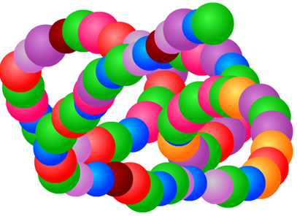
מבנה החומצות האמיניות, חומצות אמיניות חיוניות
לכל החומצות האמיניות מבנה בסיסי זהה. החלק המבדיל בין חומצה אמינית אחת לאחרת נקרא קבוצת R, והוא ייחודי לכל חומצה אמינית.
בטבע יש בסך הכול 20 קבוצותR שונות. לכן, כל החלבונים בתאים הם צירופים של 20 סוגי חומצות אמיניות בלבד!
מולקולת חלבון
מבנה מולקולה של חומצה אמינית אחת
קבוצה אמינית
קבוצה קרבוקסילית
H
H
O
N
C
C
H
O
R
H
קבוצת R השונה מחומצה אמינית אחת לאחרת
הגוף אינו יכול לייצר שמונה מבין חומצות האמיניות, והוא חייב לקבלן במזון. חומצות אלו נקראות חומצות אמיניות חיוניות. את שאר חומצות האמיניות הגוף יכול לייצר מחומצות אמיניות אחרות שהתקבלו מן המזון.

Slide 5
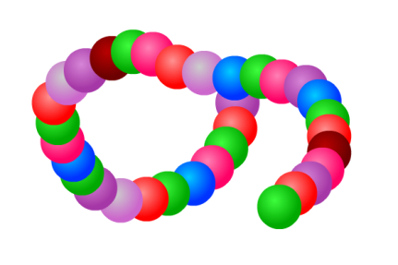
שאלה 1
שאלה 1:
באיורים הבאים מתוארות שתי מולקולות חלבון. במה הן נבדלות זו מזו?

Slide 6
תשובה
שאלה 1:
באיורים הבאים מתוארות שתי מולקולות חלבון. במה הן נבדלות זו מזו?
תשובה:
שתי המולקולות נבדלות:
א. במספר החומצות האמיניות, כלומר באורך המולקולה.
ב. ברצף החומצות האמיניות, כלומר בסוג החומצות האמיניות המרכיבות את השרשרת.
ג. במבנה המרחבי (המוכתב על ידי רצף החומצות האמיניות המרכיבות את החלבון, וכוחות
המשיכה או הדחייה ביניהן).

Slide 7
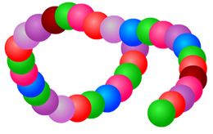
גלגולי החלבונים בגוף
החלבונים מורכבים ממולקולות גדולות שאינן יכולות לעבור דרך קרום התא.
אם כן, איך הגיעו החלבונים לתאים?
מן החומצות האמיניות
נבנים בתוך התאים
(בריבוזומים) חלבונים
הנחוצים לתא.
מתפרקים במערכת העיכול
לחומצות אמיניות, העוברות
אל הדם ומועברות ממנו
לתאים. החומצות האמיניות
מורכבות ממולקולה קטנה,
יחסית, היכולה לעבור דרך
קרום התא.
חלבונים המצויים במזון
איך התא "יודע" אילו חלבונים להרכיב, כלומר איזה רצף של חומצות אמיניות לחבר למולקולות החלבון הנחוצות לו?
המידע על רצף החומצות האמיניות בחלבונים השונים הנמצאים בתא, נמצא בגנים שב־DNA.

Slide 8
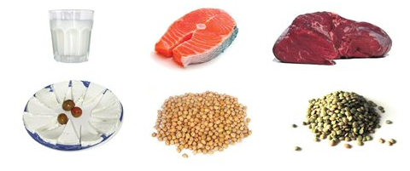
מזונות עשירים בחלבונים

Slide 9
שאלה 2
שאלה 2:
להלן משפטים שמקצתם נכונים ומקצתם שגויים. ציינו אילו משפטים נכונים ואילו שגויים.
נמקו את בחירתכם.
א. כל חלבון הוא אנזים.
ב. ייתכן שחומצות אמיניות שהרכיבו את החלבונים במזון שאכלנו, יימצאו לאחר מכן
בהורמון אינסולין (שהוא חלבון) המיוצר בתאי הלבלב.
ג. בשר פרה הוא מקור טוב לחלבונים, כי חלבוני הפרה וחלבוני האדם זהים, מכיוון שגם האדם וגם הפרה הם יונקים.
ד. חלבונים נוצרים בגוף רק בתאים.
ה. הגוף יכול לבנות את רוב החומצות האמיניות מחומצות אמיניות אחרות המתקבלות במזון,
למעט שמונה חומצות אמיניות חיוניות שהוא חייב לקבל במזון.

Slide 10
שאלה 2
א. כל חלבון הוא אנזים.
לא נכון. יש חלבונים שאינם אנזימים. דוגמאות: חלבוני העברה בקרום, חלבונים הבונים
חלקים שונים בתא.
ב. ייתכן שחומצות אמיניות שהרכיבו את החלבונים במזון שאכלנו, יימצאו לאחר מכן
בהורמון אינסולין (שהוא חלבון) המיוצר בתאי הלבלב.
נכון. החלבונים שבמזון מתפרקים במערכת העיכול ליחידותיהם, והחומצות האמיניות
מועברות לתאים בעזרת הדם. בתאים מורכבים מהם חלבונים חדשים, על פי צורכי התאים
(ועל פי המידע הגנטי המצוי בהם).
ג. בשר פרה הוא מקור טוב לחלבונים, כי חלבוני הפרה וחלבוני האדם זהים, מכיוון שגם
האדם וגם הפרה הם יונקים.
לא נכון, חלבוני הפרה וחלבוני האדם אינם זהים. ואולם חלבוני הפרה מתפרקים במערכת
העיכול לחומצות אמיניות, העוברות לדם ודרכו לתאים, ושם הן משמשות כאבן בניין לבניית
חלבוני האדם.
ד. חלבונים נוצרים בגוף רק בתאים.
נכון. המידע ליצירת החלבונים מצוי ב־DNA, ותהליך יצירת חלבונים (תעתוק=תרגום),
מתרחש רק בתאים.
ה. הגוף יכול לבנות את רוב החומצות אמיניות מחומצות אמיניות אחרות המתקבלות במזון,
למעט שמונה חומצות אמיניות חיוניות שהוא חייב לקבל במזון. נכון.

Slide 11
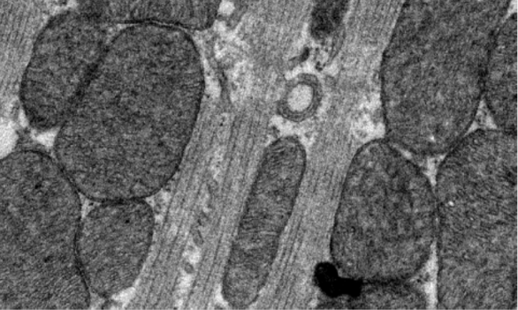
בתאי השריר יש סיבים עשויים מחלבונים
בתוך תאי השרירים יש סיבים העשויים מחלבון. תנועת הסיבים האלה גורמת להתכווצות
תאי השריר. יש ספורטאים הנוהגים להרבות בשתיית משקה עשיר בחלבונים כדי לפתח
את שרירי הגוף. שאלה 3 עוסקת בכך.
סיבי השריר
מיטוכונדריה
בתמונה רואים רק חלק מתא שריר. בתוך התא יש סיבי שריר (הנראים כמו חוטים מוארכים), וביניהם יש ריכוז גדול של מיטוכונדריה (העיגולים הכהים), המספקים אנרגיה להתכווצות.

Slide 12
שאלה 3: גלגולי החלבונים מהמזון ועד תאי השרירים
מזון
שאלה 3:
בתרשים מתוארים גלגולי החלבונים
בגוף מאכילתם ועד השימוש ביחידות המבנה שלהם לבניית סיבים בתאי השרירים. השלימו את התרשים
בעזרת המילים:
חלבונים/חומצות אמיניות:
מערכת
העיכול
דם
תאי שריר
משמשים לבניית סיבי השריר

Slide 13
תשובה
מזון
שאלה 3:
בתרשים מתוארים גלגולי החלבונים
בגוף מאכילתם ועד השימוש ביחידות המבנה שלהם לבניית סיבים בתאי השרירים. השלימו את התרשים
בעזרת המילים:
חלבונים/חומצות אמיניות:
חלבונים
מערכת
העיכול
חלבונים
חומצות אמיניות
דם
חומצות אמיניות
תאי שריר
חומצות אמיניות
חלבונים
משמשים לבניית סיבי השריר

Slide 14
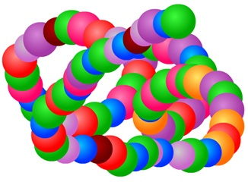
שאלה 4
שאלה 4:
בניסוי הוציאו מתאים אנזים המשתתף באחד משלבי הנשימה התאית.
שמו את המבחנה המכילה את האנזים בטמפרטורה גבוהה מאוד. עקב כך, חל באנזים
שינוי המתואר בתרשים.
א. איזה תהליך מתואר בתרשים?
ב. מה תהיה השפעתו על תפקוד האנזים? נמקו.

Slide 15
תשובה: תהליך הדנטורציה
שאלה 4:
בניסוי הוציאו מתאים אנזים המשתתף באחד משלבי הנשימה התאית.
שמו את המבחנה המכילה את האנזים בטמפרטורה גבוהה מאוד. עקב כך, חל באנזים
שינוי המתואר בתרשים.
א. איזה תהליך מתואר בתרשים?
ב. מה תהיה השפעתו על תפקוד האנזים? נמקו
תשובה:
א. תהליך דנטורציה של חלבון.
ב. שינוי המבנה המרחבי של האנזים יגרום לאובדן פעילותו. לא תהיה התאמה בין
הסובסטראט ובין האתר הפעיל של החלבון.

Slide 16
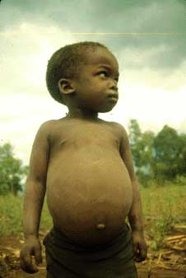
שאלה 5
שאלה 5:
הילד המופיע בתמונה סובל מתת־תזונה, המתבטאת, בין היתר, בירידה בריכוז החלבונים בדם. בעקבותיה עברו מים מכלי הדם אל הנוזל הבין־תאי, דבר המתבטא בהתנפחות הבטן. תופעה זו נקראת בצקת. תת־תזונה גורמת לעוד בעיות קשות שלא נדון בהם בשאלה זו.
א. הסבירו מדוע תת־תזונה גרמה לירידת ריכוז החלבונים בדם?
ב. באיזה תהליך עברו המים מכלי הדם אל הנוזל הבין־תאי? הסבירו.
Carny

Slide 17
תשובה
שאלה 5:
הילד המופיע בתמונה סובל מתת־תזונה, המתבטאת, בין היתר, בירידה בריכוז החלבונים בדם. בעקבותיה עברו מים מכלי הדם אל הנוזל הבין־תאי, דבר המתבטא בהתנפחות הבטן. תופעה זו נקראת בצקת. תת־תזונה גורמת לעוד בעיות קשות שלא נדון בהם בשאלה זו.
א. הסבירו מדוע תת־תזונה גרמה לירידת ריכוז החלבונים בדם?
ב. באיזה תהליך עברו המים מכלי הדם אל הנוזל הבין־תאי? הסבירו.
תשובה:
א. מקור החומרים בדם ובתאי הגוף הוא במזון, ולכן תת־תזונה יכולה להתבטא בירידה בריכוז החלבונים בדם. (הרחבה: חלבוני הדם נוצרים בתאים בגוף ומופרשים מהם לדם. לדוגמה, החלבון העיקרי בדם אלבומין, נוצר בעיקר בתאי הכבד ומופרש מהם לדם).
ב. המים עוברים בתהליך אוסמוזה, משום שריכוז המומסים בפלסמה ירד ונעשה נמוך מריכוז המומסים בנוזל הבין־תאי.

Slide 18
סיכום: חלבונים
מולקולות החלבונים מורכבות משרשראות של חומצות אמיניות. מולקולות החלבונים נבדלות אלו מאלו בסדר החומצות האמיניות ובמספרן.
בטבע יש עשרים סוגים של חומצות אמיניות.
יש בתאים שני סוגי חלבונים:
חלבונים תפקודיים כגון אנזימים וחלבוני העברה בקרום.
חלבונים מבניים – החלבונים הם המרכיב האורגני העיקרי בתאי האדם (ושאר בעלי
החיים), והם נחוצים לתהליך בניית התאים וחלוקתם.
לכל מולקולת חלבון מבנה מרחבי ייחודי. למבנה המרחבי יש חשיבות רבה בפעילות
החלבון. שינויים במבנה המרחבי של החלבון בהשפעת גורמים חיצוניים כגון טמפרטורה,
או גורמים תורשתיים עלול לגרום לליקויים חמורים בפעילותו.

Slide 19
סיכום: חלבונים – היבטים תזונתיים
החלבונים הם המרכיב האורגני העיקרי בתאי בעלי חיים, ולכן מזון מן החי (בשר, דגים,
ביצים, חלב), הוא מקור טוב לחלבונים.
האדם תלוי באספקת חלבון מן הצומח בתור מקור לחומצות אמיניות. הגוף אינו יכול לייצר שמונה מן החומצות האמיניות, ולכן הן נקראות חומצות אמיניות חיוניות. לכן, יש לגוון את מקורות החלבון הניתן במזון כדי שהגוף יקבל את הרכב החומצות האמיניות הדרוש לו.
החלבונים מתפרקים במערכת העיכול, נספגים לדם, ודרכו מועברים לתאים. בתאים הם
משמשים חומר מוצא לבניית חומרים מבניים ותפקודיים.
מחסור בחלבונים במזון עקב תת־תזונה, או מזון בלתי מגוון, עלול לגרום לפגיעה בתהליך
בניית התאים ובתפקודם. פגיעה זו עלולה להתבטא במחלות קשות.

Slide 20
ליפידים (שומנים)
הליפידים (הנקראים בשפת היום־יום שומנים) כוללים כמה קבוצות של חומרים, שהמשותף להם: הם אינם מסיסים במים אלא הידרופוביים (="פוחדים ממים").
סוגי הליפידים שנדון בהם:
טריגליצרידים - הם הקבוצה הגדולה ביותר של הליפידים.
פוספוליפידים - הם המרכיב המרכזי של קרומי התאים.
כולסטרול - השייך לקבוצת הסטרואידים. הכולסטרול הוא מרכיב חיוני בקרומי התאים,
ואולם עודף כולסטרול עלול לגרום לטרשת עורקים.

Slide 21
תפקודי הליפידים בגוף
הליפידים (הנקראים בשפת היום־יום שומנים) כוללים כמה קבוצות של חומרים, שהמשותף להן: הם אינם מסיסים במים אלא הידרופוביים (="פוחדים ממים").
לליפידים כמה תפקודים בגוף, וביניהם:
1. מקור אנרגיה: הליפידים מתפרקים בתאים, ומספקים אנרגיה לתא. בשומנים אצורה אנרגיה כפולה (פי שניים) מן האנרגיה האצורה בפחמימות וחלבונים.
2. מרכיב בקרומי התאים: סוג מסוים של ליפידים, הנקראים פוספוליפידים, הם המרכיב
העיקרי של קרום התא. מרכיב ליפידי אחר המצוי בכל הקרומים הוא כולסטרול.
3. שכבת בידוד: השומנים נאגרים ברקמות של תאי שומן הנמצאות במקומות שונים מתחת לעור. רקמות אלו מבודדות מפני קור, ומרפדות אברים פנימיים.
טיפת שומן
גרעין
.
.
.
תא שומן
תאי השומן יכולים לגדול עד פי עשרה מנפחם המקורי

Slide 22
ליפידים (שומנים)
הקבוצה הגדולה ביותר של הליפידים היא הטריגליצרידים.
טריגליצריד מורכב ממולקולת גליצרול שאליה מחוברות שלוש מולקולות של חומצות שומניות.
השומנים האלה מתפרקים במערכת העיכול לגליצרול ולחומצות שומניות, המועברים לדם, וממנו אל התאים.
גליצרול
H
O
H
H
H
H
H
חומצת שומן
H
C
O
C
C
C
C
C
C
C
C
H
H
H
H
H
H
H
H
H
O
H
H
H
H
H
H
C
חומצת שומן
H
C
O
C
C
C
C
C
C
C
C
H
H
H
H
H
H
H
H
H
H
O
H
H
H
H
H
H
H
C
C
חומצת שומן
H
C
O
C
C
C
C
C
C
H
H
H
H
H
H
H
H
H
H

Slide 23
סוגי חומצות השומן: רוויות ובלתי רוויות
קיימים שני סוגים עיקריים של חומצות שומן:
חומצת שומן רוויה היא חומצה שלכל אחד מאטומי הפחמן (חוץ מהפחמנים בקצוות המולקולה) קשורים אטומי מימן.
חומצת שומן בלתי רוויה היא חומצה שיש במולקולה שלה לפחות קשר אחד כפול בין שני אטומי פחמן, ועל כן כל אחד מאטומים אלו קשור רק לאטום מימן אחד – כלומר המולקולה אינה רוויה בכל אטומי המימן שהיא יכולה לקשור.
H
O
H
H
H
H
H
C
C
חומצת שומן בלתי רוויה
גליצרול
C
C
C
H
H
C
O
C
C
C
H
H
H
H
H
H
H
H
O
H
H
H
H
C
חומצת שומן
בלתי רוויה
H
C
O
C
C
C
C
C
C
C
C
H
H
H
H
H
H
H
H
H
H
O
H
H
H
H
H
H
H
H
C
O
C
C
C
C
C
C
C
C
H
חומצת שומן רוויה
H
H
H
H
H
H
H
H
H

Slide 24
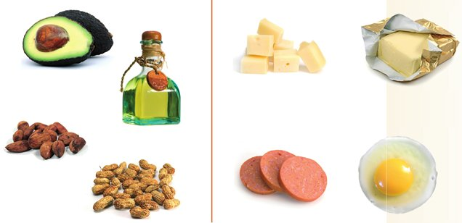
סוגי הטריגליצרידים: שמנים ושומנים
הטריגליצרידים מתחלקים לשתי קבוצות:
שמנים: השמנים מכילים אחוז גבוה של
חומצות שומן בלתי רוויות. הם מצויים
בעיקר במוצרי מזון מהצומח. אך יש גם
בעלי חיים כגון דגים, שיש בתאיהם
חומצות שומן לא־רוויות.
שומנים: השומנים מכילים כמעט רק חומצות
שומן רוויות. הם מצויים בעיקר במוצרי
מזון מן החי (בשר, דגים, מוצרי חלב).
הם מוצקים בטמפרטורת החדר
לחומצות שומן רוויות ולכולסטרול (שנדון בו בהמשך), יש נטייה לשקוע בדופנות העורקים, ולגרום לטרשת עורקים. לכן, כדאי שלא להרבות באכילת מזונות מן החי, שהם עתירי שומנים, המכילים בעיקר חומצות שומן רוויות.

Slide 25
שאלה 6
שאלה 6:
בתרשים מתואר תהליך שבו משתתפת מולקולת טריגליצריד בתור מגיב.
א. היכן בגוף מתרחש התהליך המתואר בתרשים?
ב. כתבו את שמות תוצרי התהליך.
ג. לדעתכם, האם התהליך מזורז על ידי אנזימים?
ד. האם ייתכן שבתאי השומן מתרחש התהליך המתואר בתרשים, ואם כן באיזה מצב?
טריגליצריד

Slide 26
תשובה
שאלה 6:
בתרשים מתואר תהליך שבו משתתפת מולקולת טריגליצריד בתור מגיב.
א. היכן בגוף מתרחש התהליך המתואר בתרשים?
ב. כתבו את שמות תוצרי התהליך.
ג. לדעתכם, האם התהליך מזורז על ידי אנזימים?
ד. האם ייתכן שבתאי השומן מתרחש התהליך המתואר בתרשים, ואם כן באיזה מצב?
טריגליצריד
גליצרול
חומצת שומן
חומצת שומן
חומצת שומן
תשובה:
א. התהליך מתרחש במערכת העיכול. (ייתכן שגם בתהליכים שונים בתאים).
ג. כמו כל תהליך כימי המתרחש בגוף, גם תהליך זה מזורז בעזרת אנזימים, במקרה זה אנזימי העיכול.
ג. במצב שבו לא נכנסת לגוף כמות המזון הנדרשת, השומן בתאי השומן מתפרק, והתוצרים מועברים לתאים ומנוצלים לנשימה תאית ולבנייה. כמו במערכת העיכול, גם בתאי השומן
יש אנזימים מפרקי שומן.

Slide 27
הפוספוליפידים מרכיבים את קרומי התאים
קרומי התאים וכן הקרומים התוחמים את האברונים בתוך התאים, מורכבים בעיקר מסוג ליפידים הנקרא פוספוליפידים. מולקולות הפוספוליפידים דומות למולקולות הטריגליצרידים,
אך בהן קשורות לגליצרול רק שתי חומצות שומן, ובמקום חומצת השומן השלישית, קשורה לגליצרול קבוצת זרחה (Phosphate), שאליה קשורה קבוצה כימית נוספת.
למולקולת הפוספוליפידים יש שני קצוות בעלי אופי שונה: ה"ראש" המורכב מהזרחה הוא הידרופילי ("אוהב" מים), כלומר מסיס במים, ואילו ה"זנב" המורכב מחומצות השומן הוא הידרופובי ("שונא" מים), כלומר בלתי מסיס במים.
חומצת שומן
חומצת שומן
זרחה
חומצת שומן
חומצת שומן
"ראש" הידרופילי
"זנב" הידרופובי
חומצת שומן
גליצרול
גליצרול
פוספוליפיד
טריגליצריד

Slide 28
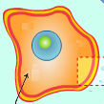
הפוספוליפידים מרכיבים את קרומי התאים
המבנה הבסיסי של קרום התא הוא שכבה כפולה של פוספוליפידים. שתי השכבות יוצרות מעין "כריך", שחלקו הפנימי בלתי מסיס במים וחלקיו החיצוניים, הפונים אל מחוץ לתא ואל תוכו, מסיסים במים. המבנה המיוחד של מולקולת הפוספוליפידים מאפשר בניית קרום, שהוא גם בלתי מסיס במים ולכן נשאר יציב ואינו מתמוסס, וגם יכול לבוא במגע עם מים בשני קצותיו.
כמו כן, בקרום משולבות מולקולות חלבונים וסוכרים.
סידור דו־שכבתי של הפוספוליפידים בקרום
בתוך
התא
מחוץ
לתא
תא

Slide 29
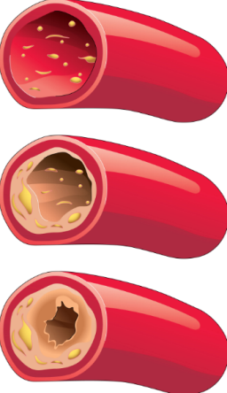
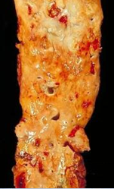
כולסטרול
כולסטרול הוא סוג ליפיד, הנחוץ נחוץ לגוף כי הוא מרכיב חיוני בקרומי התאים, וכן הוא משמש חומר מוצא לבניית הורמונים סטרואידים בגוף (לדוגמה, הורמוני מין).
הגוף מייצר בעצמו, בתאי הכבד, כ־70% מכמות הכולסטרול הנחוצה לו, ו־30% הנותרים מגיעים מן המזון.
ואולם, הימצאות רמה גבוהה של כולסטרול בדם מעלה את הסיכון לטרשת עורקים, ועל כן מומלץ שלא להרבות באכילת מזונות עתירי כולסטרול.
הכולסטרול מועבר בדם בתצמידי שומן וחלבון. קיימים שני תצמידים כאלו:
HDL הנקרא ה"כולסטרול הטוב". הכולסטרול הטוב משמש מעין שואב אבק ביולוגי. הוא סופג את הכולסטרול העודף מכלי הדם ומעביר אותו לכבד.
LDL הנקרא ה"כולסטרול הרע" . לכולסטרול הרע יש נטייה להצטבר בכלי הדם וליצור טרשת.
שימו לב לרמת ה־HDL וה־LDL בבדיקות הדם שלכם!
טרשת היא מחלה שנגרמת מהצטברות כולסטרול ושומנים בעורקים
עורק תקין
חתך אורך בעורק
שנחסם לחלוטין
במשקעים טרשתיים
עורקים שיש בהם טרשת
בשלבי התפתחות שונים
CDC/ Dr. Edwin P. Ewing, Jr.
© istockphoto.com/jack0m

Slide 30
שאלה 7
שאלה 7:
קרומי תאי הצמחים ובעלי החיים שאנו אוכלים מורכבים משתי שכבות של פוספוליפידים. מולקולות הפוספוליפידים מורכבות מראש זרחה ומזנבות חומצות שומן.
האם ייתכן שחומצות השומן, שהיו חלק מן הפוספוליפידים הבונים את תאי הצמחים
ובעלי החיים שאכלנו, יימצאו לאחר זמן מה :
א. בקרומי התאים ברקמות שונות בגוף?
ב. בקרום הגרעין בתאים ברקמות שונות בגוף?
ג. בתאי השומן?
"ראש" הידרופילי
(זרחה = פוספט)
גליצרול
"זנבות" הידרופוביים
(חומצות שומן)
מולקולת פוספוליפיד

Slide 31
תשובה
שאלה 7:
תשובה:
כן, הפוספוליפידים מתפרקים במערכת העיכול ליחדות המבנה שלהם: גליצרול, חומצות שומניות וזרחה. יחידות המבנה נספגות לדם ומגיעות לתאים. חומצות השומן יכולות להיות מנוצלות לבניית פוספוליפידים הנחוצים לבניית קרומי התאים וקרומי האברונים (וביניהם גם קרום הגרעין). עודפי חומצות שומניות משמשות לבניית שומן הנאגר בתאי השומן.
.

Slide 32
סיכום: ליפידים
הליפידים אינם מסיסים במים. הליפידים העיקריים הם: טריגליצרידים, פוספוליפידים וסטרואידים (כולסטרול נמנה על קבוצה זו).
הטריגליצרידים מורכבים מגליצרול ומשלוש חומצות שומניות.
השומנים הם טריגליצרידים המכילים בעיקר חומצות שומן רוויות. הם מצויים בעיקר במזון
מן החי.
השמנים הם טריגליצרידים המכילים בעיקר חומצות שומן בלתי רוויות. הם מצויים בעיקר
במזונות מן הצומח.
הפוספוליפידים דרושים לבניית קרומי התאים וקרומי האברונים בתא.
כולסטרול הוא מרכיב של קרומי התאים, כמו כן הוא משמש חומר מוצא לבניית הורמונים
שונים בגוף.
לעודפי כולסטרול ושומנים, יש נטייה לשקוע בכלי הדם ולגרום לטרשת.

Slide 33
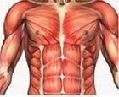
חומרי תשמורת
ביצורים רב־תאיים – צמחים ובעלי חיים – יש תאים, או אברים שלמים האוגרים בתוכם חומרים ומשמשים מאגר מזון.
חומר התשמורת העיקרי בצמחים הוא עמילן (דוגמאות: בזרעי חיטה, באורז, בתפוחי אדמה).
חומרי התשמורת בבעלי חיים הם שומנים וגליקוגן, הנאגר בתאי הכבד והשרירים.
© מתוך הספר "עולם התזונה", הוצאת מט"ח.

Slide 34
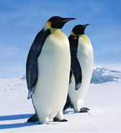
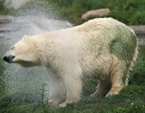
שומנים – חומרי תשמורת בבעלי חיים
השומנים בגופו של הפינגווין מספקים לו אנרגיה ושומרים על חום גופו, בזמן שהוא דוגר על הביצים.
השומנים בגופו של הדוב הלבן מספקים לו אנרגיה במהלך שנת החורף שלו, ושומרים על חום גופו.
© KarenLau/www.sxc.hu

Slide 35
היתרון בכך שחומרי התשמורת אינם מסיסים במים
המשותף לכל חומרי התשמורת הוא שהם אינם מסיסים במים ולכן אינם משנים את ריכוז המומסים בתאים שהם נאגרים בהם. לעובדה זו חשיבות רבה, משום שעליית ריכוז המומסים בתאי האגירה מעל לריכוז המומסים בסביבתם, תגרום למעבר מים באוסמוזה מן הסביבה אל התאים, ולהגדלת נפחם (עד כדי סכנת התפוצצות, כאשר מדובר בתאים של בעלי חיים).
תא
גרעין
גרעין
חומר שאינו מסיס במים (הידרופובי ="שונא" מים)
אינו מתפזר במים בתור מולקולות בודדות,
אלא בגושים של מולקולות רבות יחד.
כך שטח המגע שלו עם המים הוא הקטן ביותר.
חומר מסיס במים (הידרופילי="אוהב" מים)
מתפזר במים בתור מולקולות
בודדות, ולכן גורם לעליית ריכוז החומרים
המומסים בתא.

Slide 36
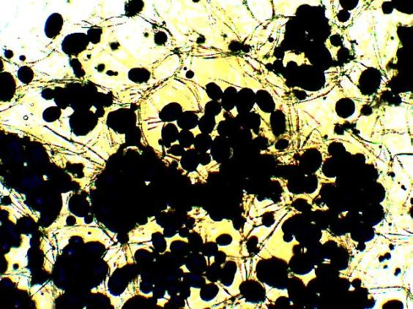
עמילופלסטידות
עמילן נאגר בתאי הצמחים, בתוך אברונים מיוחדים הנקראים עמילופלסטידות.
בתמונה נראות עמילופלסטידות בתוך תאי בטטה (הצבע השחור נוצר בעקבות הוספת יוד, שהוא אינדיקטור לעמילן ונצבע בשחור בנוכחותו).
חשוב להדגיש שהעמילן, כמו שאר חומרי התשמורת, אינו משנה את ריכוז המומסים בציטופלסמה, מכיוון שהוא אינו מסיס במים.
ד"ר נורית קינן ואורה בר, מט"ח ©

Slide 37
ויטמינים
הוויטמינים הם חומרים אורגניים הנחוצים לגוף בכמויות מזעריות, אך בלעדיהם הגוף אינו יכול לתפקד כראוי. הגוף חייב לקבל את הוויטמינים מן המזון (מהחי והצומח), משום שהתאים אינם יכולים לייצר ויטמינים בעצמם. מקצת הוויטמינים חיוניים לפעולת אנזימים בתאים (הרחבה: בתפקידם זה הם נקראים נקראים קו־אנזימים).
להלן דוגמה עצובה לנזק הנגרם עקב מחסור בוויטמין:
בשנת 2003, בעקבות מחסור בוויטמין B1, נפטרו כמה תינוקות, ואצל תינוקות אחרים נגרמו נזקים חמורים במוח. כל התינוקות ניזונו מתרכובת מזון לתינוקות, שבטעות לא נכלל בה ויטמין B1 כנדרש.

Slide 38
גלגולי מרכיבי המזון בגוף : סיכום
מזון
שומנים (ליפידים)
חלבונים
פחמימות
מערכת
העיכול
מתפרקים ליחידות המבנה
דם
יחידות המבנה נספגות לדם ומובלות דרכו אל התאים
תאים
יחידות המבנה בתאים :
משמשות לבניית חומרים הנחוצים
לבניית התאים ולתפקודם
מתפרקות בנשימה תאית ומספקות אנרגיה לתא

Slide 39
שאלה 8: גלגולי אבות המזון בגוף – סיכום
שאלה 25: השלימו את התרשים בעזרת כתיבת שמות החומרים החסרים.
מלאו את החצים של תהליכי הפירוק בצבע אדום והחצים של תהליכי ההרכבה בצבע כחול.
מזון
שומנים (ליפידים)
חלבונים
פחמימות
מערכת
העיכול
חד-סוכרים
שומנים
חלבונים
חד-סוכרים
דם
חומצות שומן, גליצרול
חומצות אמיניות
חד-סוכרים
תאים
חומצות שומן וגליצרול
חומצות אמיניות
חד-סוכרים
מתפרקים בנשימה תאית ומספקים אנרגיה לתא
מתפרק בנשימה תאית ומספק אנרגיה לתא
משמשים לבניית מרכיבי התא ולתפקודים שונים
39

Slide 40
תשובה
מזון
שומנים (לפידים)
חלבונים
פחמימות
מערכת
העיכול
שומנים
חלבונים
דו־סוכרים
רב־סוכרים
חד-סוכרים
חומצות שומן
גליצרול
חומצות אמיניות
חד־סוכרים
דם
חומצות שומן,
גליצרול
חד-סוכרים
חומצות אמיניות
תאים
חד-סוכרים
חומצות שומן וגליצרול
חומצות אמיניות
רב-סוכרים
שומנים
חלבונים
מתפרק בנשימה תאית ומספק אנרגיה לתא
מתפרקים בנשימה תאית ומספקים אנרגיה לתא
משמשים לבניית מרכיבי התא ולתפקודים שונים
40

Slide 41
שאלה 9
שאלה 9:
הקשר בין חומצה אמינית לחלבון, הוא כמו הקשר בין:
א. גלוקוז לעמילן
ב. גליצרול לחומצות שומניות
ג. גלוקוז לחומצה אמינית
ד. סוכרוז לגליקוגן

Slide 42
תשובה
שאלה 9:
הקשר בין חומצה אמינית לחלבון, הוא כמו הקשר בין:
א. גלוקוז לעמילן
ב. גליצרול לחומצות שומניות
ג. גלוקוז לחומצה אמינית
ד. סוכרוז לגליקוגן
תשובה:
משפט א'

Slide 43
שאלה 10
שאלה 10:
איזה מן החומרים שלפניכם אינו יכול לשמש מקור אנרגיה לתהליכים המתרחשים בתא?
א. חומצה שומנית
ב. גליצרול
ג. גלוקוז
ד. מים

Slide 44
תשובה
שאלה 10:
איזה מן החומרים שלפניכם אינו יכול לשמש מקור אנרגיה לתהליכים המתרחשים בתא?
א. חומצה שומנית
ב. גליצרול
ג. גלוקוז
ד. מים
תשובה:
תשובה ד'
הסבר:
מים הם חומר אנאורגני, שאינו עתיר אנרגיה כמו החומרים האורגנים (כגון: גליצרול, גלוקוז וחומצת שומן).
החומר העיקרי המתפרק בתהליך הנשימה התאית הוא גלוקוז, אך גם חומצות שומן וגליצרול יכולים להתפרק לספק אנרגיה לתאים.

Slide 45
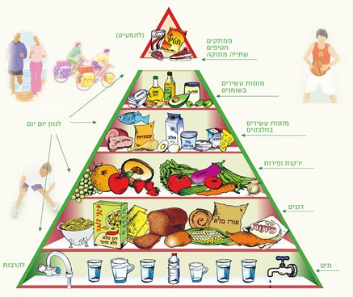
שאלה 11
שאלה 11:
הפחמימות הן החומר האורגני העיקרי במזון. ואולם החומר האורגני העיקרי המרכיב את תאינו הוא החלבונים, והפחמימות הן מרכיב קטן יחסית בגופו של האדם.
אם כך, לאן "נעלמות" מרבית הפחמימות שהיו במזון?
באדיבות משרד הבריאות
פירמידת המזון הישראלית על פי משרד הבריאות 2008

Slide 46
תשובה
שאלה 11:
הפחמימות הן החומר האורגני העיקרי במזון. ואולם החומר האורגני העיקרי המרכיב את תאינו הוא החלבונים, והפחמימות הן מרכיב קטן יחסית בגופו של האדם.
אם כך, לאן "נעלמות" מרבית הפחמימות שהיו במזון?
תשובה:
מרבית הפחמימות (בעיקר הגלוקוז) מתפרקות בתהליך הנשימה התאית, ומשמשות מקור להפקת אנרגיה זמינה (ATP), ורק חלק קטן יחסית מנוצל לבניית התאים.
באדיבות משרד הבריאות
פירמידת המזון הישראלית על פי משרד הבריאות 2008

Slide 47
שאלה 12
שאלה 12:
אישה אחת הרבתה לאכול מזון עתיר פחמימות כגון לחם, פסטה ותפוחי אדמה.
לאחר זמן־מה גדלו היקפי גופה בשל גדילת רקמות תאי השומן.
א. מה אפשר להסיק מכך?
ב. האם הייתה מתקבלת תוצאה דומה אם היא הייתה מרבה באכילת מזון עתיר חלבונים
כגון חלב ומוצרי חלב?
ג. מהו היתרון של אגירת שומן על פני אגירת פחמימות וחלבונים?

Slide 48
תשובה
שאלה 12:
אישה אחת הרבתה לאכול מזון עתיר פחמימות כגון לחם, פסטה ותפוחי אדמה.
לאחר זמן־מה גדלו היקפי גופה בשל גדילת רקמות תאי השומן.
א. מה אפשר להסיק מכך?
ב. האם הייתה מתקבלת תוצאה דומה אם היא הייתה מרבה באכילת מזון עתיר חלבונים
כגון חלב ומוצרי חלב?
ג. מהו היתרון של אגירת שומן על פני אגירת פחמימות וחלבונים?
תשובה:
א. עודפי פחמימות הופכים בגוף לשומן, הנאגר בתור חומר תשמורת בתאי השומן.
ב. כן, גם עודפי חלבונים הופכים בגוף לשומן.
ג. כמות האנרגיה האצורה בשומן גדולה פי שתיים מכמות האנרגיה האצורה בפחמימות ובחלבונים, ולכן הגוף יכול לאגור כמות חומר קטנה יותר בעלת משקל נמוך יותר, שתכביד פחות על הגוף. נוסף על כך, שלא כמו מרבית החלבונים והפחמימות, השומנים אינם מסיסים במים, וזה יתרון בעבור חומר תשמורת (הם אינם משנים את ריכוז המומסים בתאים שהם נאגרים בהם).

Slide 49
שאלה 13: ביולוגיה בחיוך
שאלה 13:
להלן ציטוט מתיאור של אבקת חלבון המשמשת ספורטאים כתוסף תזונה:
החלבונים במוצר "באופן דומה לשומנים ולפחמימות, גם בקטגוריה זו, XXXXX (שם המוצר) מכיל חלבונים באיכות הגבוהה ביותר. המוצר מכיל 37 גרם של תשלובת חלבונים מ- 3 סוגים, כאשר בשונה ממוצרים אחרים בשוק, כאן החלבונים נשמרו בצורתם הטבעית ולא עברו תהליכים כימיים כמו דנטורציה. דנטורציה זהו תהליך כימי שבו מפורקים החלבונים לחומצות אמינו בודדות או פפטידים של חלבון ובתהליך זה אנו משנים לגוף את צורת הספיגה שהוא רגיל אליה ובכך פוגעים ביכולת הספיגה של החלבון."
שאלה 13:
ציינו את אי הדיוקים/שגיאות הביולוגיות בתיאור המוצר.
49

Slide 50
תשובה
שאלה 13:
החלבונים במוצר "באופן דומה לשומנים ולפחמימות, גם בקטגוריה זו, XXXXX (שם המוצר) מכיל חלבונים באיכות הגבוהה ביותר. המוצר מכיל 37 גרם של תשלובת חלבונים מ- 3 סוגים, כאשר בשונה ממוצרים אחרים בשוק, כאן החלבונים נשמרו בצורתם הטבעית ולא עברו תהליכים כימיים כמו דנטורציה. דנטורציה זהו תהליך כימי שבו מפורקים החלבונים לחומצות אמינו בודדות או פפטידים של חלבון ובתהליך זה אנו משנים לגוף את צורת הספיגה שהוא רגיל אליה ובכך פוגעים ביכולת הספיגה של החלבון."
תשובה
דנטורציה הוא תהליך שבו משתנה המבנה המרחבי של החלבון (לרוב כתוצאה משינויים בסביבת המולקולה). תהליך זה אינו כולל פירוק של החלבון לחומצות אמיניות.
דנטורציה מתרחשת כמעט בכל תהליך של בישול מזון הכולל חלבונים (צלייה, טיגון, אפיה וכ"ו) ואינה פוגעת באיכות החלבון. ובכל מקרה, החלבונים שבמזון עוברים דנטורציה בהגיעם לקיבה עקב החומציות השוררת בקיבה.
חלבונים, מכל מקור שהוא, מתפרקים במערכת העיכול ונספגים בצורה של חומצות אמיניות. כלומר בניגוד למה שנאמר בקטע הנ"ל, פירוק החלבון לחומצות אמיניות הכרחי לתהליך ספיגת המזון.
ושלא יעבדו עליכם!
50

